Slide 1

16
다이나믹 프로그래밍 문제
31. 금광
32. 정수 삼각형
03
[발표자: 임영선]

Slide 2
31. 금광
문제
n x m 크기인 금광은 1 x 1 크기의 칸으로 나누어져 있으며, 각 칸은 특정한 크기의 금이 들어 있음
채굴자는 첫 번째 열부터 출발하여 금을 캐기 시작함
맨 처음에는 첫 번째 열의 어느 행에서든 출발할 수 있음 이후에 m번에 걸쳐서 매번 오른쪽 위, 오른쪽, 오른쪽 아래 3가지 중 하나의 위치로 이동해야 함
결과적으로 채굴자가 얻을 수 있는 금의 최대 크기를 출력하는 프로그램을 작성할 것
3 x 4 크기의 금광이 존재한다고 가정
1 | 3 | 3 | 2
2 | 1 | 4 | 1
0 | 6 | 4 | 7
1 | 3 | 3 | 2
2 | 1 | 4 | 1
0 | 6 | 4 | 7
최댓값
가장 왼쪽 위의 위치를 (1, 1), 가장 오른쪽 아래의 위치를 (n, m)이라고 할 때, 위 예시에서는 (2, 1) → (3, 2) → (3, 3) → (3, 4)의 위치로 이동하면 총 19만큼의 금을 채굴할 수 있으며, 이때의 값이 최댓값임

Slide 3
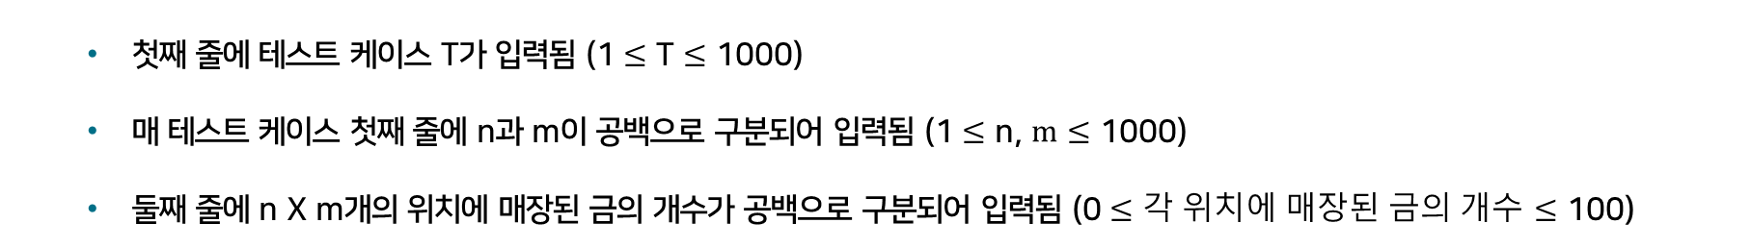
31. 금광
입력 조건
첫째 줄에 테스트 케이스 T가 입력됨 (1$≤\text{T}≤$ 1000)
매 테스트 케이스 첫째 줄에 n과 m이 공백으로 구분되어 입력됨 (1$≤\text{n}\text{, }m≤$ 1000)
둘째 줄에 n X m개의 위치에 매장된 금의 개수가 공백으로 구분되어 입력됨 (0$≤각 위치에 매장된 금의 개수≤$ 100)
출력 조건
테스트 케이스마다 채굴자가 얻을 수 있는 금의 최대 크기를 출력함
각 테스트 케이스는 줄 바꿈을 이용해 구분

Slide 4
31. 금광
1
3
3
금광 정보
1
① 왼쪽 위에서 오는 경우
② 왼쪽 아래에서 오는 경우
③ 왼쪽에서 오는 경우
다이나믹 프로그래밍 초기 설정
2
1
4
2
0
6
4
0
1
5
(1, 2) 위치에서의 최대 이익
1
5
(2, 2) 위치에서의 최대 이익
1
5
8
최종적인 다이나믹 프로그래밍 테이블
2
2
3
2
3
12
0
0
0
8
12

Slide 5
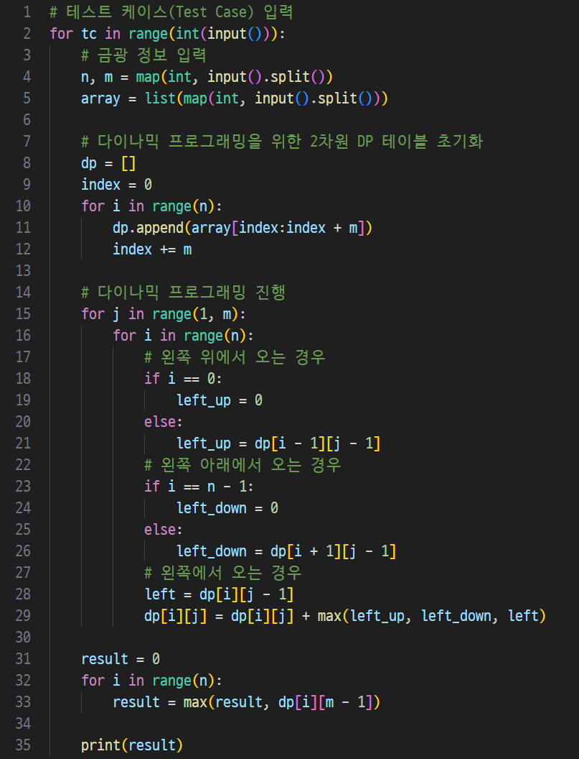
31. 금광
입력 예시
2
3 4
1 3 3 2 2 1 4 1 0 6 4 7
4 4
1 3 1 5 2 2 4 1 5 0 2 3 0 6 1 2
dp = [
[ 1, 3, 3, 2],
[ 2, 1, 4, 1],
[ 0, 6, 4, 7]
]
열
행

Slide 6
31. 금광
입력 예시
출력 예시
2
3 4
1 3 3 2 2 1 4 1 0 6 4 7
4 4
1 3 1 5 2 2 4 1 5 0 2 3 0 6 1 2
19
16
최종적인 다이나믹 프로그래밍 테이블
1
3
3
2
1
5
8
14
2
1
4
1
2
3
12
13
0
6
4
7
0
8
12
19

Slide 7
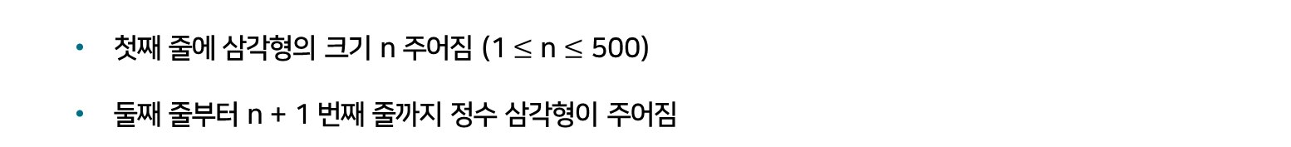
32. 정수 삼각형
문제
맨 위층 7부터 시작해서 아래에 있는 수 중 하나를 선택하여 아래층으로 내려올 때, 이제까지 선택된 수의 합이 최대가 되는 경로를 구하는 프로그램을 작성할 것
아래층에 있는 수는 현재 층에서 선택된 수의 대각선 왼쪽 또는 대각선 오른쪽에 있는 것 중에서만 선택할 수 있음
삼각형의 크기는 1 이상 500 이하 삼각형을 이루고 있는 각 수는 모두 정수이며, 그 값의 범위는 0 이상 9999 이하
입력 조건
첫째 줄에 삼각형의 크기 n 주어짐 (1$≤$n$≤$ 500)
둘째 줄부터 n + 1 번째 줄까지 정수 삼각형이 주어짐
첫째 줄에 합이 최대가 되는 경로에 있는 수의 합을 출력
출력 조건

Slide 8
32. 정수 삼각형
입력 예시
5
7
3 8
8 1 0
2 7 4 4
4 5 2 6 5
7
3 8
8 1 0
2 7 4 4
4 5 2 6 5
7
10 15
8 1 0
2 7 4 4
4 5 2 6 5
7
10 15
18 16 15
2 7 4 4
4 5 2 6 5
7
10 15
18 16 15
20 25 20 19
4 5 2 6 5
7
10 15
18 16 15
20 25 20 19
24 30 27 26 24
출력 예시
30

Slide 9
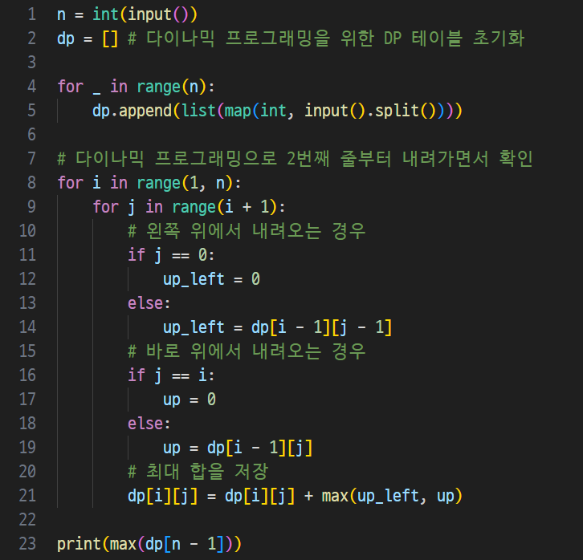
32. 정수 삼각형
7
3 8
8 1 0
2 7 4 4
4 5 2 6 5
입력 예시
5
7
3 8
8 1 0
2 7 4 4
4 5 2 6 5
출력 예시
30

Slide 10
17
최단 경로 문제
37. 플로이드
38. 정확한 순위
39. 화성 탐사
40. 숨바꼭질
03
[발표자: 임영선]

Slide 11
37. 플로이드
문제
n개의 도시가 있고, 한 도시에서 출발하여 다른 도시에 도착하는 m개의 버스가 있음
각 버스는 한 번 사용할 때 필요한 비용이 있음
모든 도시의 쌍(A, B)에 대해서 도시 A에서 B로 가는 데 필요한 비용의 최솟값을 구하는 프로그램을 작성할 것
TIP
전형적인 최단 경로 문제
도시의 개수 n이 100 이하의 정수이고, 모든 지점에서 다른 모든 지점까지의 최단 경로 계산 -> 플로이드 워셜 알고리즘을 이용하는 것이 효과적

Slide 12
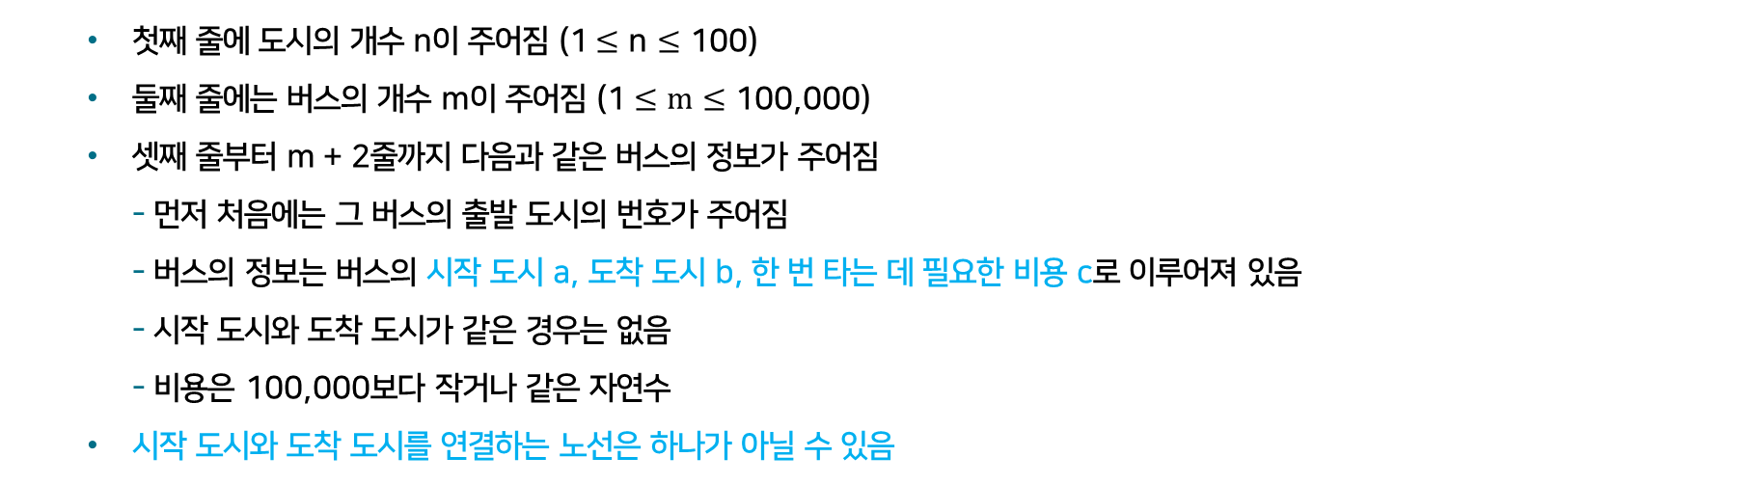
37. 플로이드
입력 조건
첫째 줄에 도시의 개수 n이 주어짐 (1$≤\text{n}≤$ 100)
둘째 줄에는 버스의 개수 m이 주어짐 (1$≤m≤$ 100,000)
셋째 줄부터 m + 2줄까지 다음과 같은 버스의 정보가 주어짐 - 먼저 처음에는 그 버스의 출발 도시의 번호가 주어짐 - 버스의 정보는 버스의 시작 도시 a, 도착 도시 b, 한 번 타는 데 필요한 비용 c로 이루어져 있음 - 시작 도시와 도착 도시가 같은 경우는 없음 - 비용은 100,000보다 작거나 같은 자연수
시작 도시와 도착 도시를 연결하는 노선은 하나가 아닐 수 있음
출력 조건
n개의 줄을 출력해야 함
i번째 줄에 출력하는 j번째 숫자는 도시 i에서 j로 가는 데 필요한 최소 비용임
만약 i에서 j로 갈 수 없는 경우에는 그 자리에 0을 출력함

Slide 13
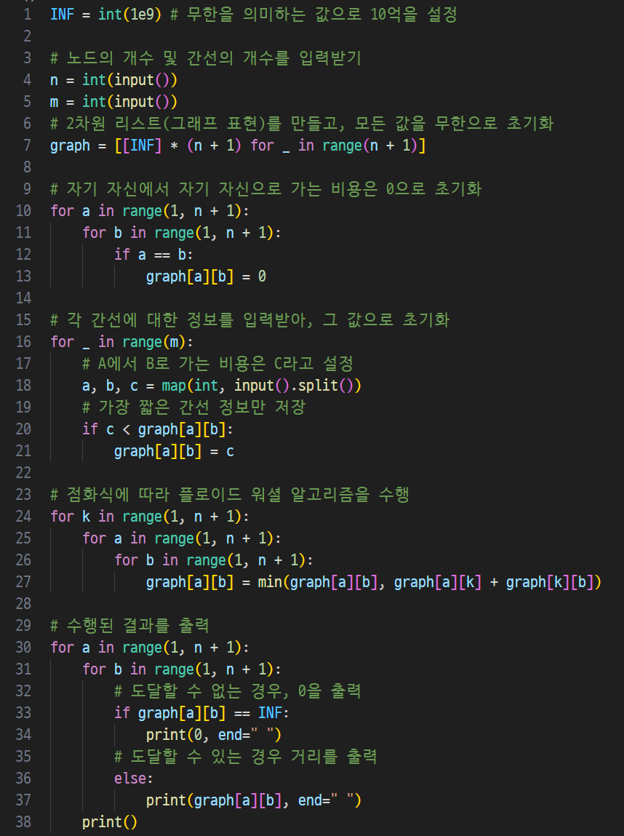
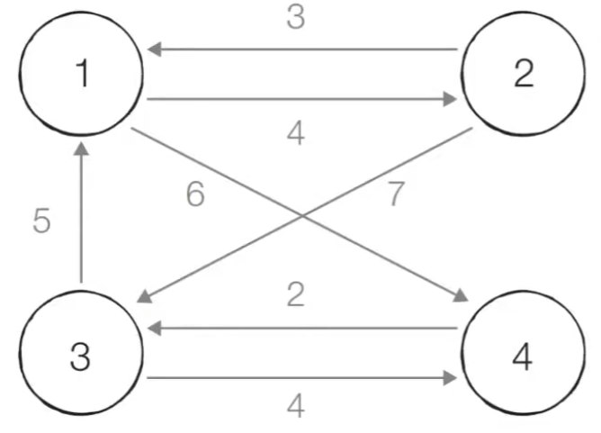
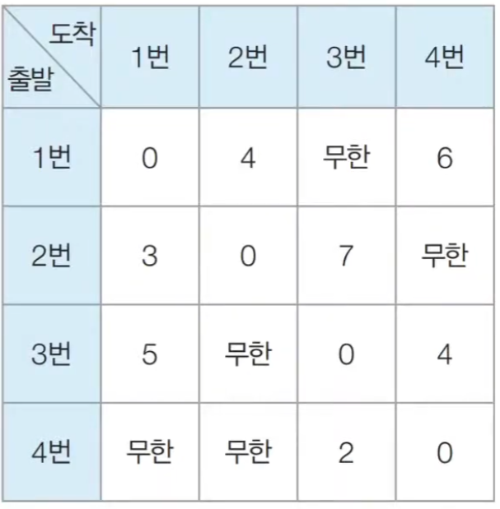
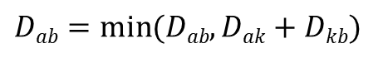
37. 플로이드
점화식
$$Dab=min⁡(Dab, Dak+Dkb)$$

Slide 14
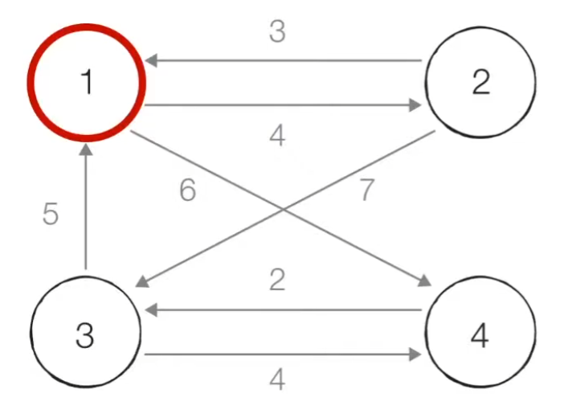
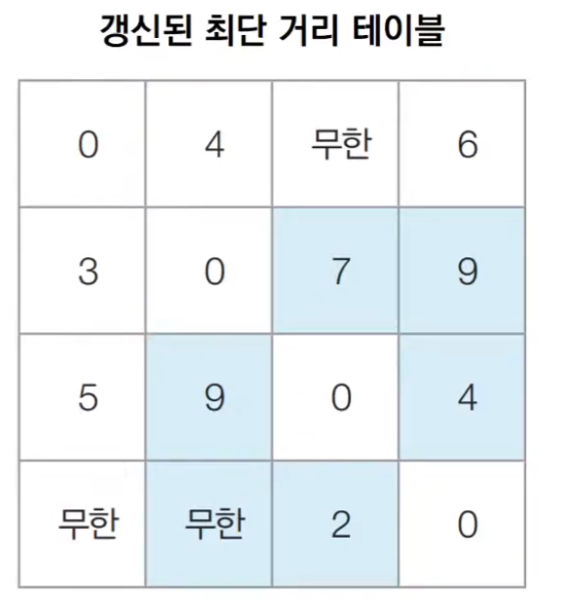
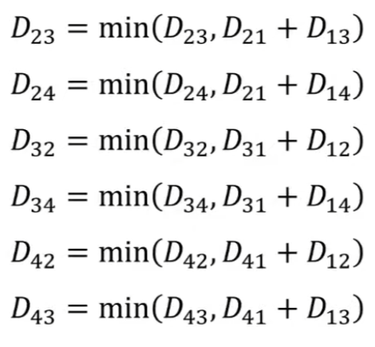
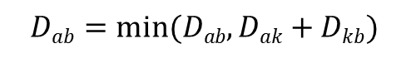
37. 플로이드
1번 노드를 거쳐 가는 경우 테이블 갱신
점화식
$$Dab=min⁡(Dab, Dak+Dkb)$$

Slide 15
37. 플로이드
소스 코드
입력 예시
5
14
1 2 2
1 3 3
1 4 1
1 5 10
2 4 2
3 4 1
4 5 3
3 5 10
3 1 8
1 4 2
5 1 7
3 4 2
5 2 4
출력 예시
0 2 3 1 4
12 0 15 2 5
8 5 0 1 1
10 7 13 0 3
7 4 10 6 0

Slide 16
39. 화성 탐사
문제
화성 탐사 기계는 에너지를 효율적으로 사용하고자 출발 지점에서 목표 지점까지 이동할 때 항상 최적의 경로를 찾도록 개발해야 함
화성 탐사 기계는 N X N 크기의 2차원 공간에 존재
각각의 칸을 지나기 위한 비용 (에너지 소모량)이 존재함
가장 왼쪽 위칸인 [0][0] 위치에서 가장 오른쪽 아래 칸인 [N-1] [N-1] 위치로 이동하는 최소 비용을 출력하는 프로그램을 작성할 것
화성 탐사 기계는 특정한 위치에서 상하좌우 인접한 곳으로 1칸씩 이동할 수 있음

Slide 17

39. 화성 탐사
입력 조건
첫째 줄에 테스트 케이스의 수 T(1$≤T≤$ 10)이 주어짐
매 테스트 케이스의 첫째 줄에는 탐사 공간의 크기를 의미하는 정수 N이 주어짐 (2$≤N≤$ 125)
이어서 N개의 줄에 걸쳐 각 칸의 비용이 주어지며 공백으로 구분함 (0 $≤각 칸의 비용≤$ 9)
출력 조건
각 테스트 케이스마다 [0][0]의 위치에서 [N-1][N-1]의 위치로 이동하는 최소 비용을 한 줄에 하나씩 출력함

Slide 18
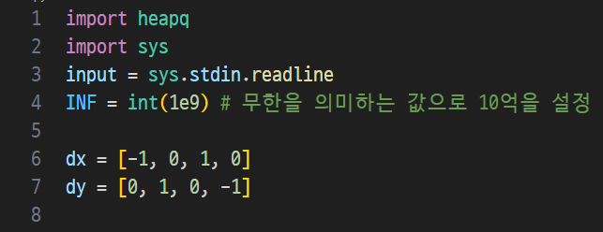
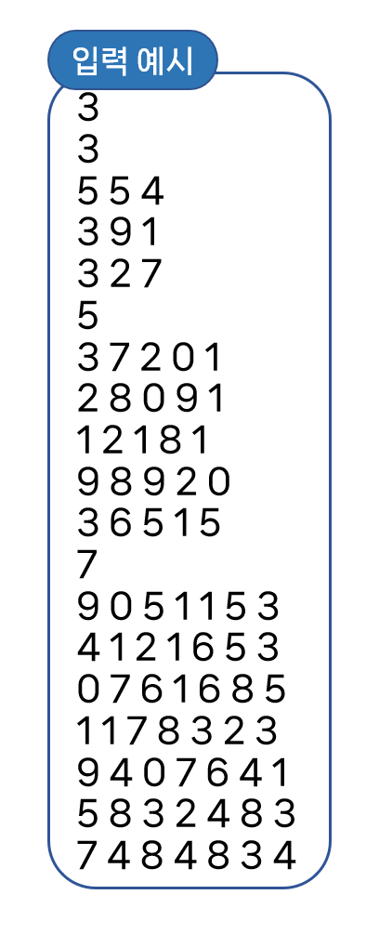
39. 화성 탐사
출력 예시
20
19
36
5 | 5 | 4
3 | 9 | 1
3 | 2 | 7

Slide 19
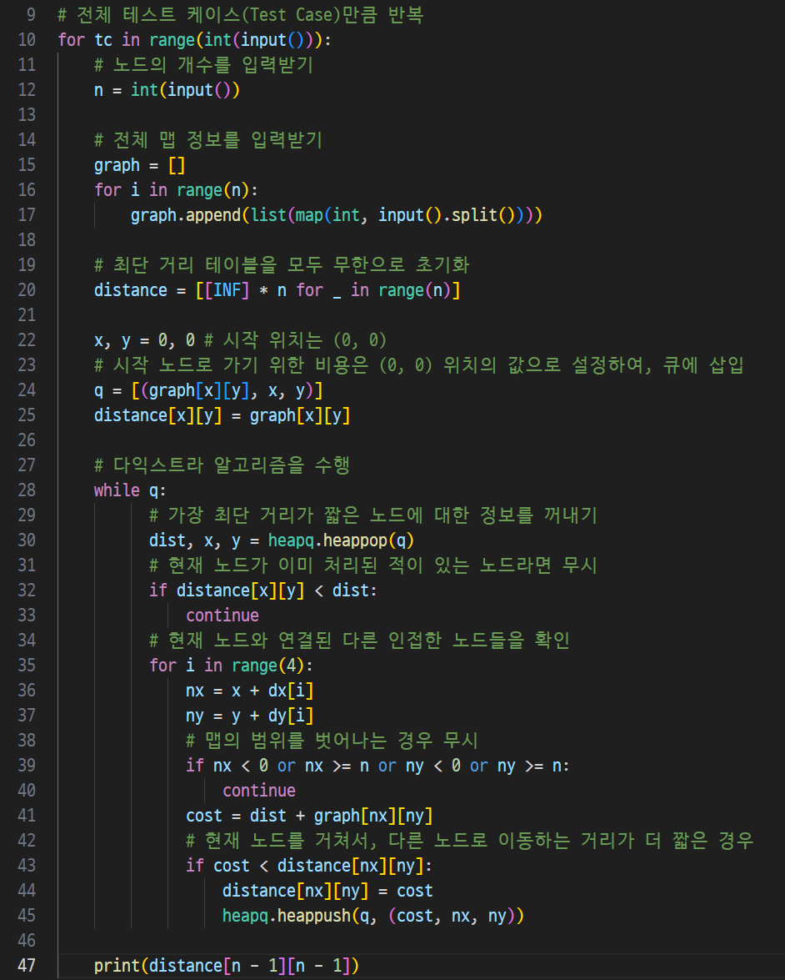
39. 화성 탐사
5 | 5 | 4
3 | 9 | 1
3 | 2 | 7
5 | 10 | 4
8 | 9 | 1
3 | 2 | 7
5 | 10 | 14
8 | 19 | 1
3 | 2 | 7
5 | 10 | 14
8 | 19 | 15
3 | 2 | 7
. . . .

Slide 20
39. 화성 탐사
소스 코드
출력 예시
20
19
36

Slide 21
THANK YOU

